Slide 1
6. Seminář
Ovzduší
5.11.2019

Slide 2
Znečištění ovzduší v ČR
Škodlivé látky
https://www.ceskatelevize.cz/porady/11412378947-90-ct24/217411058131003/video/572599
Mapy znečištění ovzduší v ČR
https://www.ceskatelevize.cz/porady/11412378947-90-ct24/217411058131003/video/572602

Slide 4
Informace o kvalitě ovzduší
Aktuální situace
http://portal.chmi.cz/aktualni-situace/stav-ovzdusi/prehled-stavu-ovzdusi
Kompletní tabulka aktuální situace
http://www.chmu.cz/files/portal/docs/uoco/web_generator/actual_hour_data_CZ.html
Přehled překročení imisních limitů
http://portal.chmi.cz/files/portal/docs/uoco/web_generator/exceed/index_CZ.html

Slide 5
ČHMU – Grafická ročenka
2018
http://portal.chmi.cz/files/portal/docs/uoco/isko/grafroc/18groc/gr18cz/Obsah_CZ.html
Všechny roky
http://portal.chmi.cz/files/portal/docs/uoco/isko/grafroc/grafroc_CZ.html

Slide 7
MŽP – Zpráva o životním prostředí ČR
https://www.mzp.cz/C1257458002F0DC7/cz/zpravy_o_stavu_zivotniho_prostredi_publikace/$FILE/OPZPUR-Zprava_ZP_CR_2017-20190116.pdf
Kvalita ovzduší v ČR, i přes dlouhodobě se snižující množství emisí znečišťujících látek, se příliš nezlepšuje. Pokles emisí znečišťujících látek odráží jak vývoj národního hospodářství v jednotlivých letech, tak i vliv zavádění efektivnějších technologických a výrobních postupů, snižování materiálové a energetické náročnosti a také povinnosti naplňovat dílčí legislativní požadavky. V roce 2016 tak byly plněny stanovené emisní stropy k roku 2010. Pro dosažení nepřekročitelných hodnot emisí stanovených v Národním programu snižování emisí k roku 2020 je však potřeba k roku 2017 snížit emise SO2 o 21,9 %, emise NOx o 14,4 %, emise VOC a PM2,5 o zhruba polovinu, emise NH3 o 10,8 %.

Slide 8
MŽP – Zpráva o životním prostředí ČR
Imisní limity pro suspendované částice PM10 a PM2,5 jsou na území ČR dlouhodobě překračovány. V současné době jsou meziroční výkyvy dány zejména meteorologickými podmínkami a v zimní části roku jsou spojeny zejména s inverzním charakterem počasí. Imisní limit pro 24hodinovou průměrnou koncentraci PM10 (Graf 3) byl v roce 2017 překročen na 8,3 % území (v roce 2016 na 1,4 % území), nadlimitním koncentracím bylo v tomto hodnoceném roce vystaveno 23,1 % obyvatel ČR (v roce 2016 celkem 7,3 % obyvatel). Limit pro roční průměrnou koncentraci PM10 byl v roce 2017 na území ČR překročen na 0,02 % území. Z důvodu vysokých koncentrací suspendovaných částic PM10 bylo v roce 2017 vyhlášeno celkem 39 smogových situací o celkovém trvání 3 757 hodin. Suspendované částice jsou problémem nejen v ČR, ale i v ostatních evropských státech, nadlimitním 24hodinovým koncentracím PM10 bylo v roce 2014 vystaveno zhruba 16 % městské populace zemí EU28.

Slide 9
MŽP – Zpráva o životním prostředí ČR
Expozice suspendovaným částicím v ČR dlouhodobě vede ke zvýšení úmrtnosti, přičemž nejvíce jsou vždy postiženy citlivé osoby, jako jsou dlouhodobě nemocní či senioři. V roce 2017 se jednalo přibližně o 5,7 tis. osob celorepublikově, resp. cca o 5,2 tis. osob v rámci běžného (nezatíženého) městského prostředí. Navýšení úmrtnosti oproti roku 2016 způsobila v roce 2017 lednová a únorová smogová situace.
Suspendované částice velikostních frakcí PM10 a PM2,5 jsou do ovzduší emitovány různými zdroji (Graf 4), v obou případech bylo v roce 2016 dominantním zdrojem vytápění domácností, které v případě PM2,5 představovalo 74,2 % všech zdrojů, v případě PM10 pak 57,2 %. Dalším zdrojem emisí byla i doprava, především resuspenze a otěry pneumatik apod.

Slide 10
MŽP – Zpráva o životním prostředí ČR
Dalším závažným problémem kvality ovzduší v ČR je překračování imisního limitu pro benzo(a)pyren. Nejvyšších koncentrací je dosahováno v průmyslových lokalitách, nadlimitní koncentrace se však dlouhodobě vyskytují i na stanicích městských, přičemž zcela převažujícím zdrojem emisí benzo(a)pyrenu je vytápění domácností (98,4 % v roce 2016). Imisní limit pro benzo(a)pyren byl v roce 2017 překročen zhruba na 26,0 % území, kde žilo 61,8 % obyvatelstva (Graf 3). V roce 2016 se jednalo o 25,9 % území, kde žilo 55,7 % obyvatelstva. Koncentrace benzo(a)pyrenu vykazují výrazný roční chod s maximy v zimním období v návaznosti mimo jiné na zhoršené rozptylové podmínky. Nadlimitním ročním koncentracím benzo(a)pyrenu (1 ng.m-3) je vystaveno i ostatní evropské obyvatelstvo, v roce 2014 se jednalo zhruba o 17–24 % městské populace EU28.
Benzo(a)pyren celkově navyšuje individuální celoživotní riziko vzniku nádorového onemocnění, nejvyšší riziko je v průmyslových lokalitách, v lokalitách s dopravní zátěží a také v městských lokalitách. V roce 2017 se toto riziko pohybovalo v rozsahu od 4,5 až 10,2 případů onemocnění na 100 tis. obyvatel.

Slide 11
MŽP – Zpráva o životním prostředí ČR

Slide 12
MŽP – Zpráva o životním prostředí ČR
Dlouhodobým problémem kvality ovzduší jsou vysoké koncentrace oxidů dusíků NOx, způsobující zejména dýchací obtíže, a to v dopravně zatížených lokalitách, zejména ve velkých městech, kde je jejich hlavním zdrojem silniční doprava (Graf 4). I přesto, že celkové emise NOx v ČR dlouhodobě klesají (mezi lety 2008–2017 o 33,5 % a rovněž meziročně byl v roce 2017 zaznamenán pokles o 2,9 %), došlo v roce 2017, stejně jako v předchozích letech, k překročení ročního imisního limitu pro NO2 na celkem 4 dopravně zatížených lokalitách (na dvou lokalitách v Praze a dvou lokalitách v Brně).

Slide 14
MŽP – Zpráva o životním prostředí ČR
Další látkou významně ovlivňující lidské zdraví i stav ekosystémů je přízemní ozon. Jeho koncentrace jsou ovlivňovány především charakterem meteorologických podmínek (intenzitou slunečního svitu, teplotou a výskytem srážek), přičemž nejvyšší koncentrace jsou obvykle měřeny v období od dubna do září.
V roce 2017 byl imisní limit pro ochranu lidského zdraví vyjádřený denními 8hodinovými klouzavými průměrnými koncentracemi (120 µg.m-3) překročen na 31,2 % území, nadlimitním koncentracím bylo vystaveno 8,6 % obyvatel. V roce 2017 byly vyhlášeny 2 smogové situace pro přízemní ozon, a to v Plzeňském a Ústeckém kraji, s celkovou délkou trvání 54 hodin. Na většině území ČR nebyl v roce 2017 překročen imisní limit pro ozon (AOT40) pro ochranu ekosystémů a vegetace.

Slide 15
MŽP – Zpráva o životním prostředí ČR
V roce 2017 bylo vymezeno 26,2 % území ČR, kde došlo k překročení alespoň jednoho imisního limitu bez zahrnutí přízemního ozonu (Obr. 4). Na tomto území žilo 62,4 % obyvatel. Po zahrnutí přízemního ozonu bylo v roce 2017 vymezeno 55,0 % plochy ČR (Obr. 5), na které došlo k překročení hodnoty imisního limitu u alespoň znečišťující látky, kde žilo přibližně 67,7 % obyvatel.

Slide 18
Ostravsko
Čisté Nebe
http://www.cistenebe.cz/stav-ovzdusi-na-ostravsku/ovzdusi-na-ostravsku
ZdraváOva (Oficiální web města k ŽP)
http://zdravaova.cz/

Slide 21
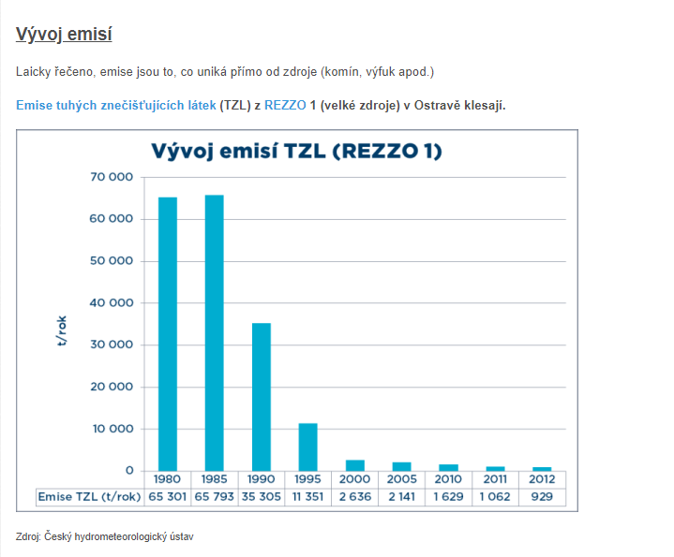

Slide 26
Velcí znečišťovatelé
Arnika
http://znecistovatele.cz/ranks
2017
https://ct24.ceskatelevize.cz/domaci/2637272-nejvetsim-znecistovatelem-ovzdusi-je-opet-spolana-nasleduje-ji-kronospan
2016
http://www.ceskatelevize.cz/ct24/domaci/2270599-ktere-firmy-nejvice-znecistuji-cesko-spolana-elektrarny-a-ostravske-hute-rika-nova

Slide 27
Brno
Dejchej Brno
http://www.dejchejbrno.cz/
Nesehnutí - Můžu dýchat?
https://muzudychat.cz/
Imisní monitoring
https://www.brnenskeovzdusi.cz/

Slide 28
Řešení situace
Navrhnite ako by sa podľa Vás malo postupovať pri riešení problému so znečistením ovzduší.
Ostravsko
Celá ČR

Slide 29
Otázky pro diskusi
Pociťujete vy sami/y špatný stav ovzduší v Brně?
Is the incompetence of officials and politicians a greater threat to air quality than any other factor?
How to introduce an integrated policy for the prevention of air (but also other) pollution at the international level, e.g. between Poland, the Czech Republic, Slovakia and Austria?
Jakými prostředky nejlépe apelovat na MŽP aby situaci se znečištěným ovzduším bralo vážně a podniklo patřičné kroky k nápravě?
Čím si myslíte, že je daný tak malý odpor obyvatelstva proti udělování vyjmek i když je tak ohrožené jejich zdraví, což je pro většinu lidí důležitá hodnota? (Je to neinformovaností, PR daných společností, neví jak nesouhlas vyjádřit…?)
Jak se do odboru ochrany ovzduší dostali všichní ti nekompetentní lidé?, proč do takových věcí (jako jsou akční plány) nemluví víc vědci, když je máme?
Jaké jsou další způsobit, jak zlepšit ovzduší ve městech? Co funguje v zahraničí kromě nedieselových, popř. nízkoemisních zón.
Mohou občané nějak na vyjednávání imisních limitů na evropské úrovni? Vzhledem k tomu, že limity jsou dvojnásobné než doporučuje WHO.
Existují nějaká preventivní opatření proti znečištění ovzduší při výstavbě nových továren nebo nových domů?
Proč stát po továrnách striktněji nenařizuje dodržování hygienických limitů?

